Slide 1
Unidade didáctica 3
Aparatos dixestivo e respiratorio

Slide 2
Aparato dixestivo

Slide 3
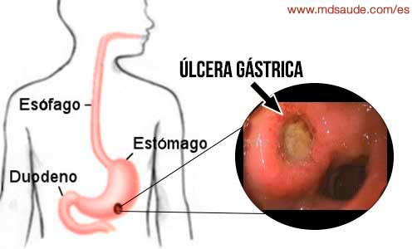
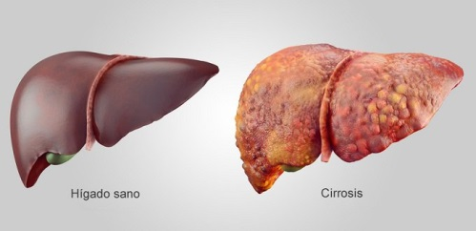
Importancia????

Slide 4
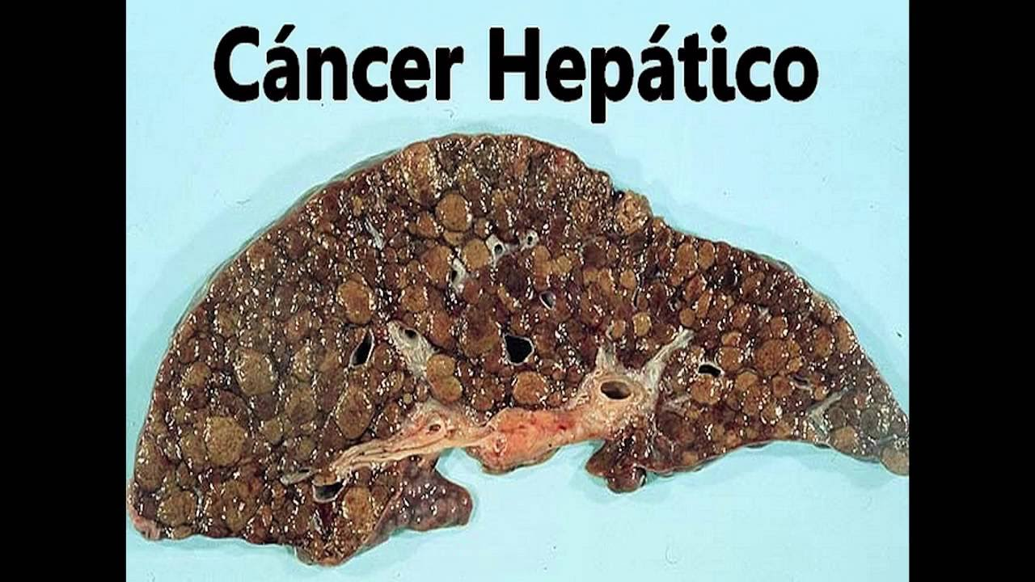

Slide 5
Nutrición humana
Aparatos que interveñen na nutrición e as súas funcións.

Slide 6
1. O aparello dixestivo
Constituíntes do aparello dixestivo
  Tubo dixestivo
  Glándulas anexas

Slide 7
Tubo dixestivo
Cavidade bucal
Duodeno
Xexuno
Glándulas
Gástricas
Farinxe
Esófago
Estómago
I. delgado
Íleo
I. Groso
Colon ascendente
Colon transverso
Colon descendente
Recto (ano)
Intestinais
Anexas
Salivares
Fígado
páncreas
Cego (apéndice vermiforme)
Constituíntes do aparato dixestivo

Slide 8
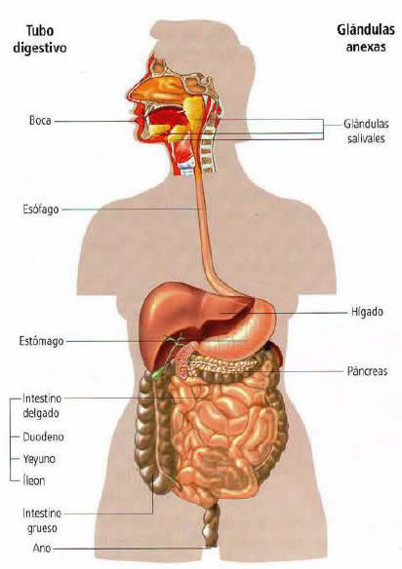

Slide 9
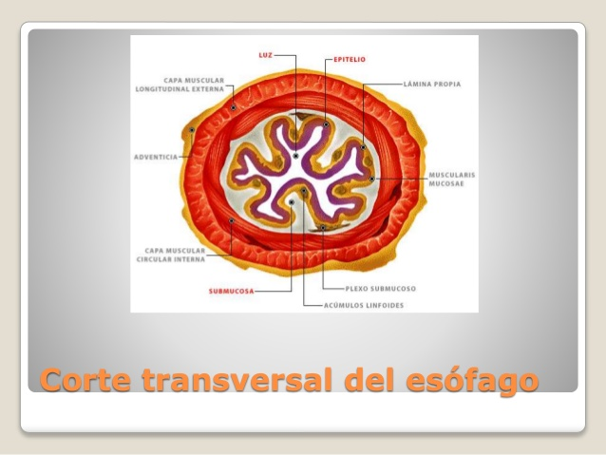

Slide 10
Páx 46: 1
Páx 47: 3,5,6

Slide 11
2. Os procesos dixestivos
A preparación do proceso dixestivo
Accións que sofren os alimentos
Fases da Inxestión (preparación do alimento):
- Proceso de insalivación. Funcións da saliva
- Proceso de mastigación.
- Formación do bolo alimenticio
- Proceso de deglución: epiglote
https://www.youtube.com/watch?v=S6Gu97aIHoU

Slide 12
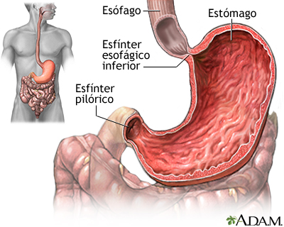
A dixestión
Dixestión na boca
Dixestión no estómago
Bolo
alimenticio
HCl
Pepsina
Quimo

Slide 13
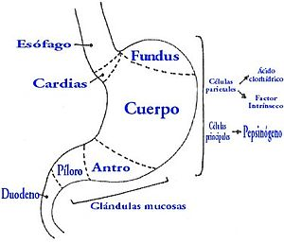

Slide 14
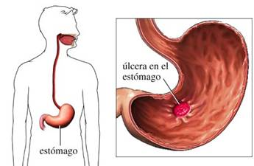

Slide 15
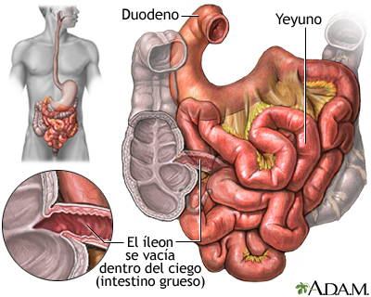
Dixestión no intestino delgado

Slide 16
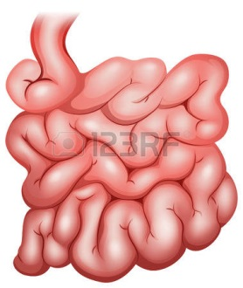
Quimo
Secrecións das glándulas intestinais
Secreción da bile que produce o fígado.
Secreción do zume pancreático polo páncreas
Quilo

Slide 17
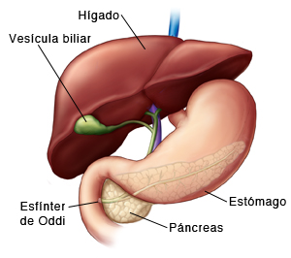
Fígado e vesícula biliar
Producción de bile
Destrucción de moléculas tóxicas
Quimo

Slide 18
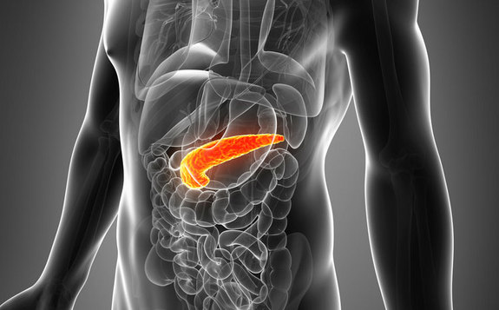
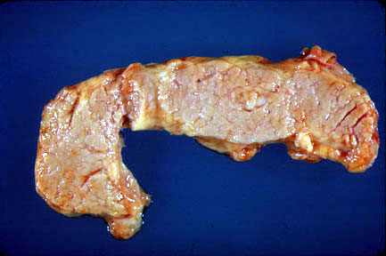
Páncreas

Slide 19
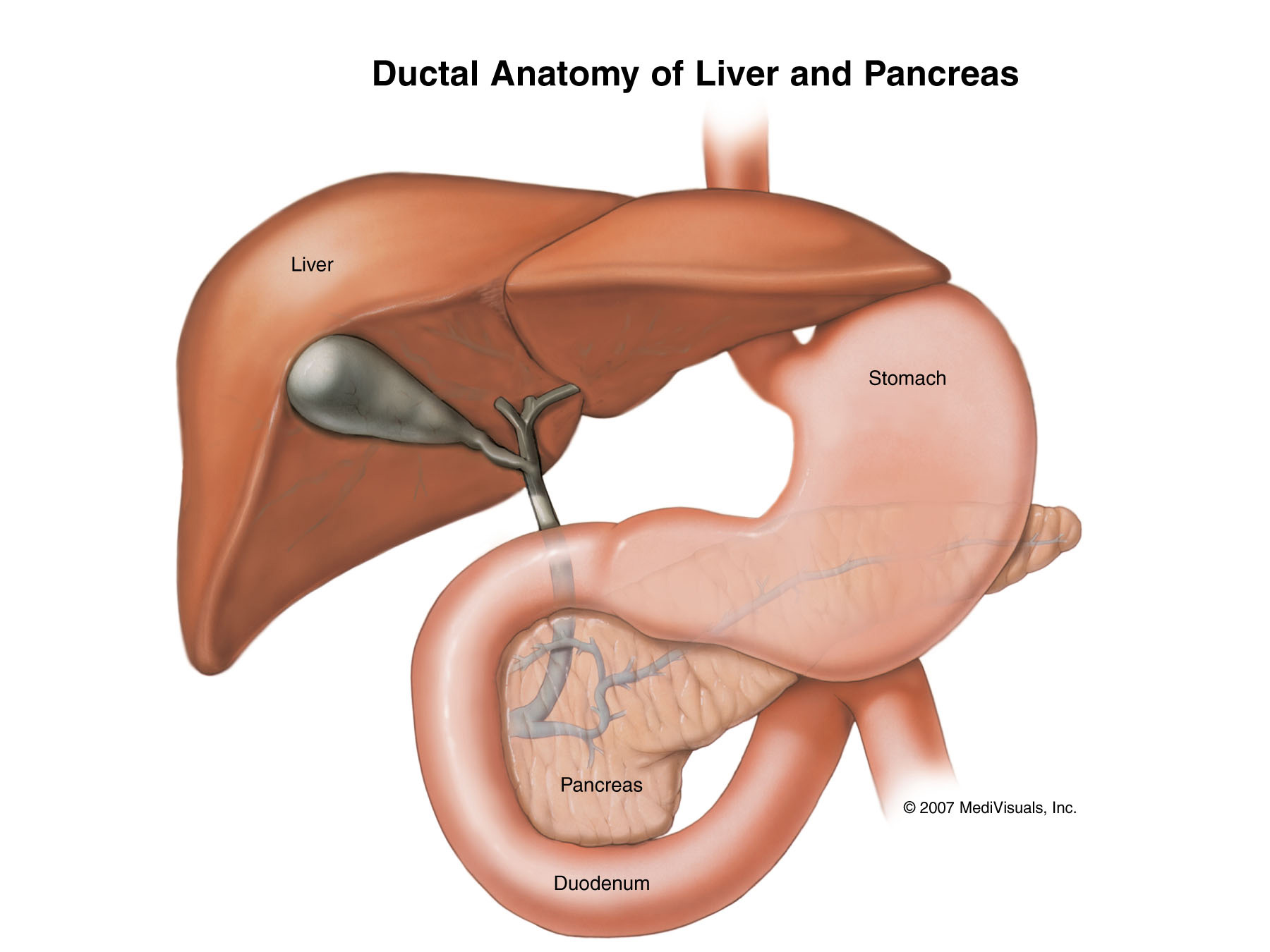
Produción de hormonas
Produción de zume pancreático (encimas e bicarbonato de sodio)

Slide 20
Lugar de dixestión das moléculas orgánicas complexas
Moléculas complexas | boca | estómago | duodeno
Almidón | x |  | x
Proteínas |  | x | x
Graxas |  |  | x
Vitaminas | - | - | -
Auga | - | - | -
Sales minerais | - | - | -
Vitaminas | - | - | -
Fibra | - | - | -

Slide 21
Moléculas sinxelas obtidas a partir da dixestión das complexas e que lles serve de alimento ás células. Encimas
Almidón__________Maltosas____________Glucosas
Graxas___________ ác.grasos + glicerol
Proteínas_________aa
amilasa
maltasa
lipasa
pepsina

Slide 22
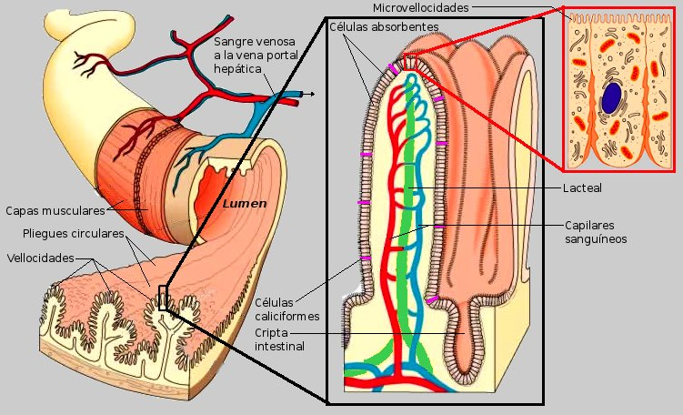
Absorción no intestino delgado
-Qué nutrientes son absorbidos?
Que é a absorción?
Qué nutrientes se absorben no I. delgado? E no groso?
Qué son as vellosidades e as microvellosidades? Qué parte do tubo dixestivo os presenta?
DUODENO:
Glucosas
Ác. Grasos + glicerol
Aa
Vitaminas
Sales minerais

Slide 23
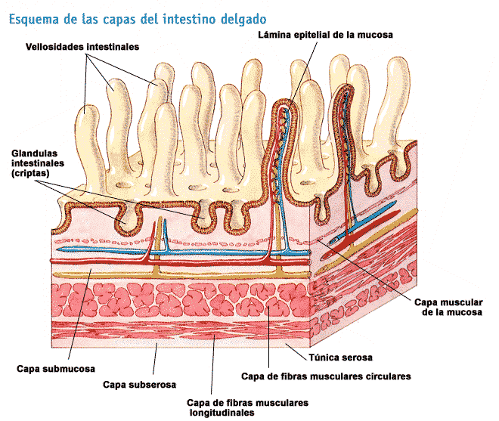

Slide 24
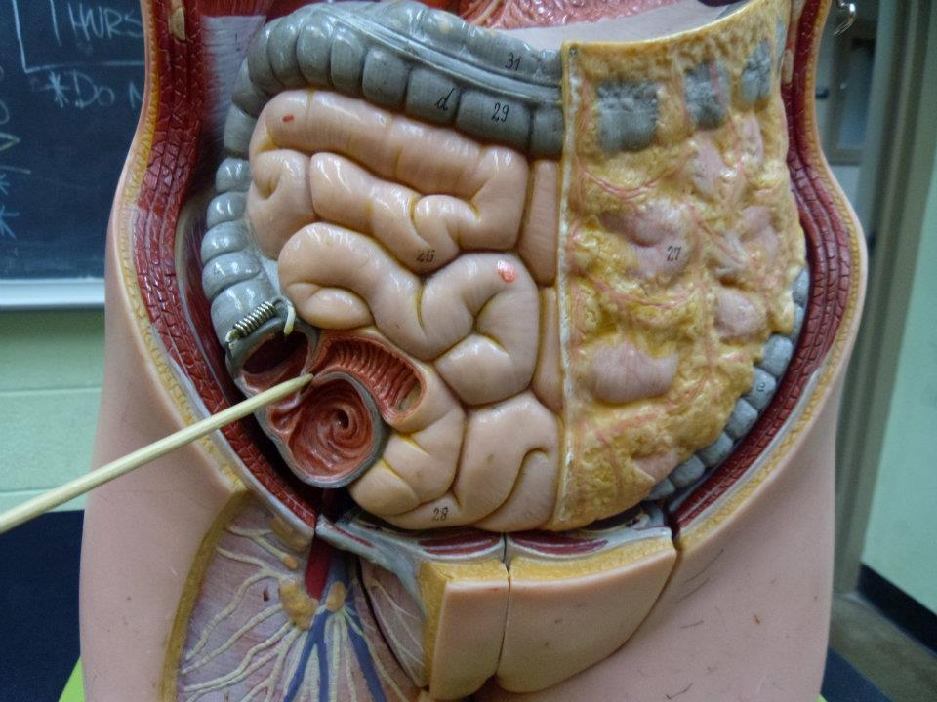
Absorción no intestino groso
Auga
Válvula ileocecal

Slide 25
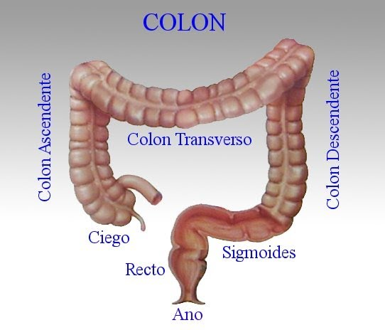
Intestino groso
Feces
Defecación ou exestión

Slide 26

Páx 49: 9,11,12,13
Páx 58: 36,37,39

Slide 27
Proceso dixestivo:
https://www.youtube.com/watch?v=R-NbLe_81-E

Slide 28
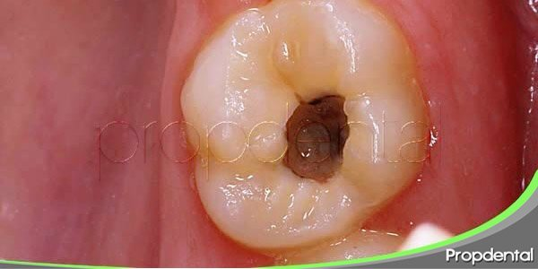
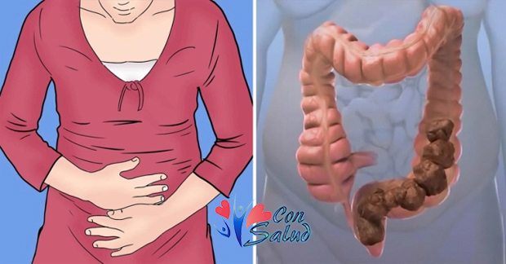
3. Algunhas enfermidades do dixestivo

Slide 29
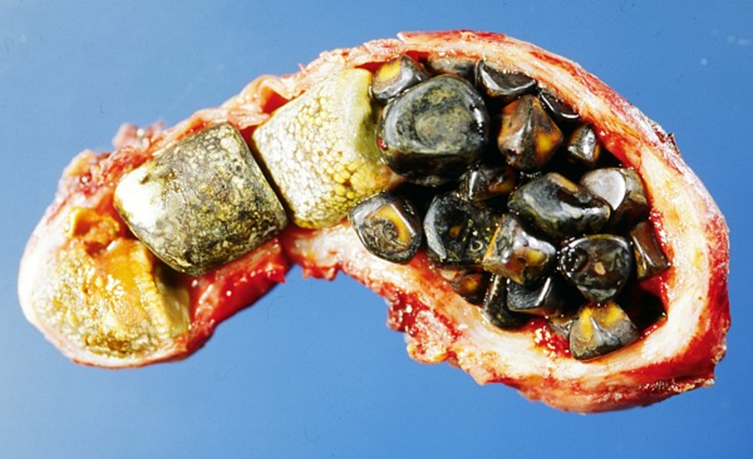
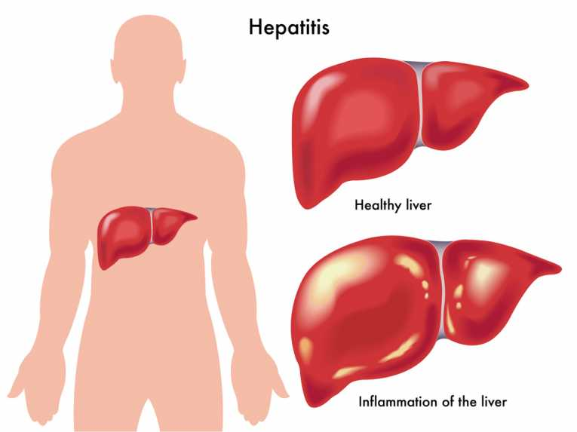

Slide 30
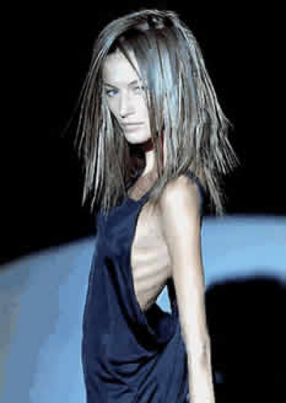
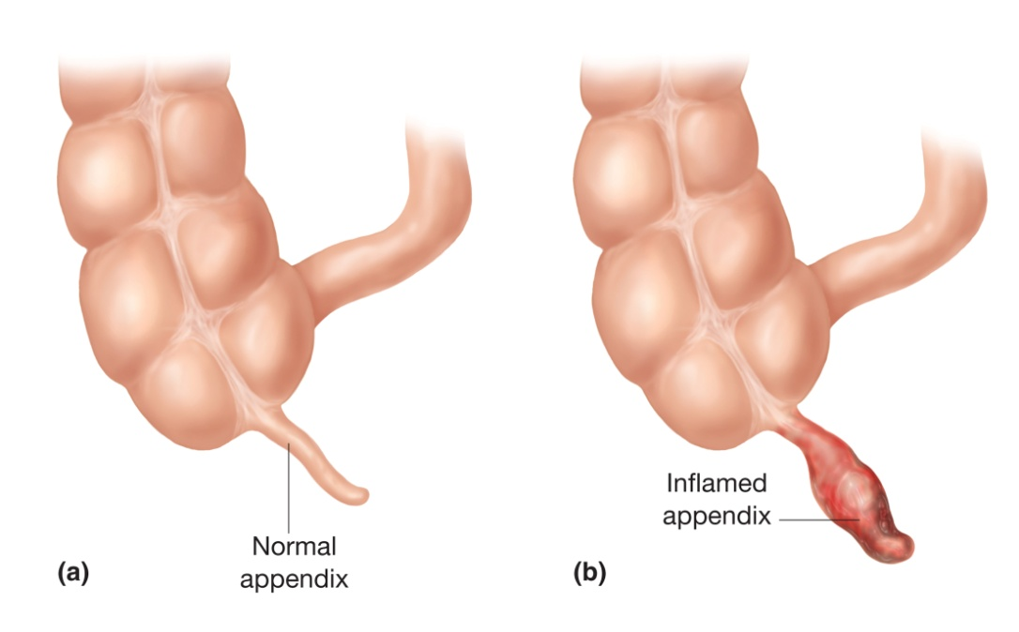

Slide 31
4. Hábitos saudables asociados ao aparello dixestivo
Páx 51: 18, 19

Slide 32
Sistema respiratorio

Slide 33
5. O aparato respiratorio
Que é a respiración celular? Onde ten lugar?
Que é o aparato respiratorio?
Partes do aparato respiratorio
Vías respiratorias
Fosas nasais
Farinxe
Larinxe
Os pulmóns
Tráquea
Bronquios
Bronquiolos
Alvéolos pulmonares
Capilares

Slide 34
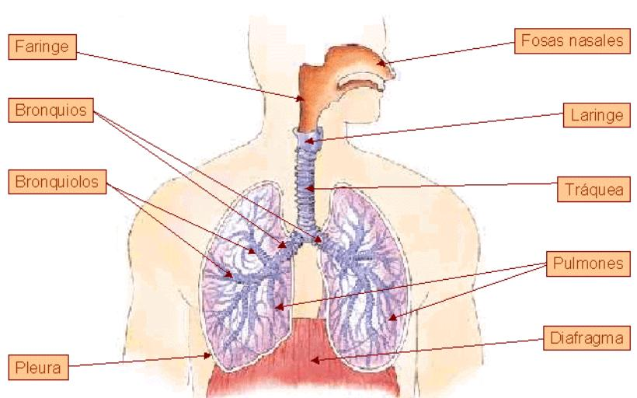

Slide 35
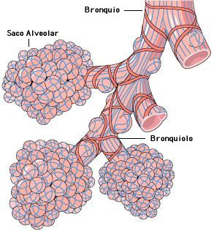

Slide 36
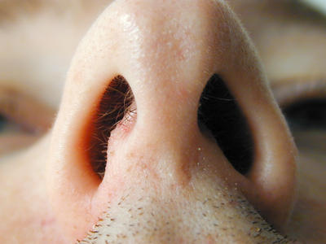
Fosas nasais

Slide 37
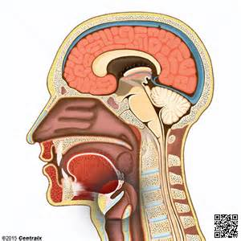
Farinxe
Larinxe e epiglote

Slide 38
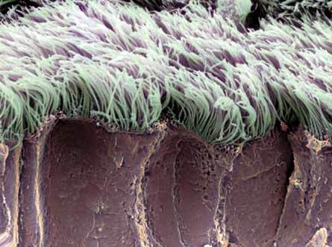
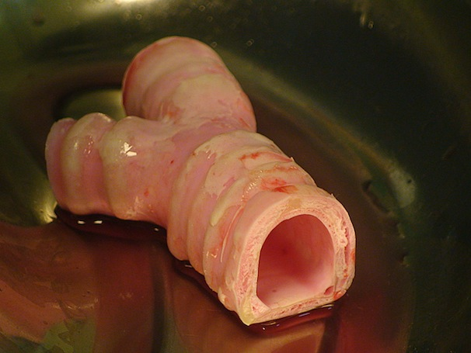
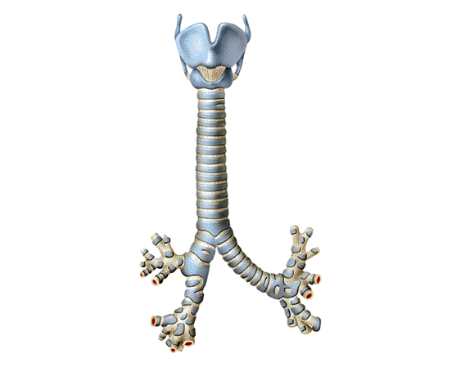
Traquea

Slide 39
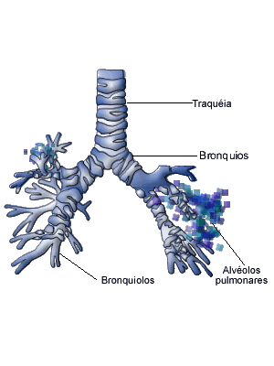
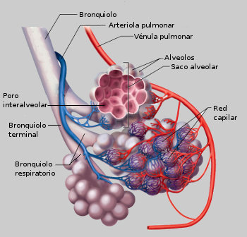
Bronquios
Bronquiolos
Alvéolos pulmonares

Slide 40
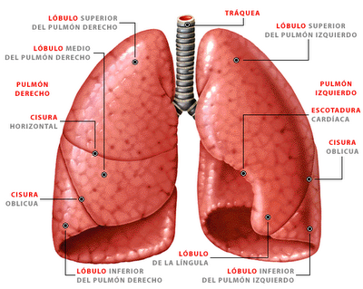
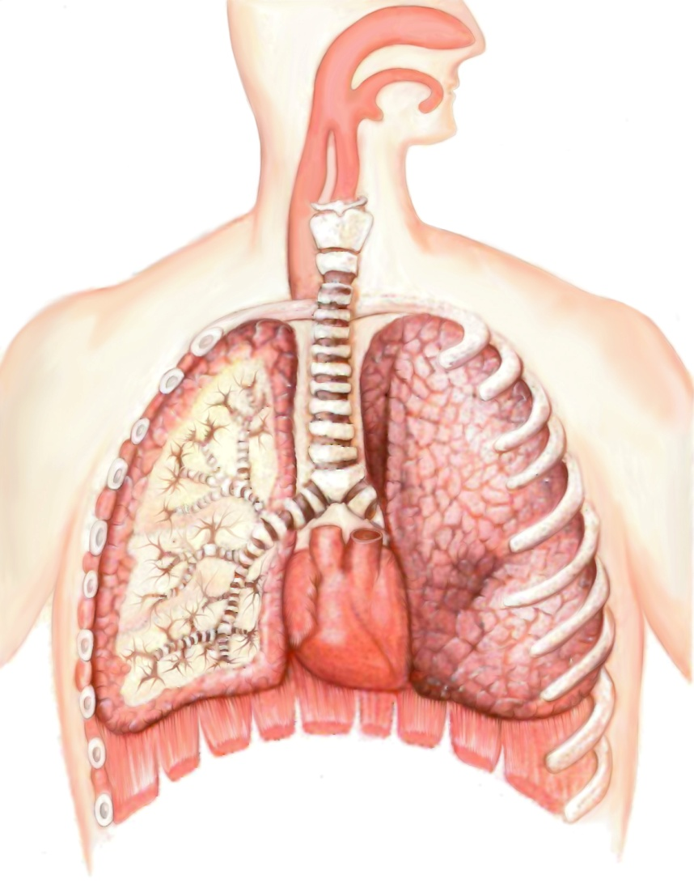
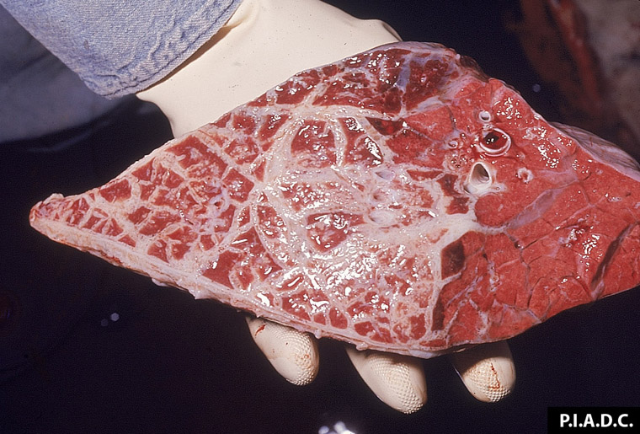
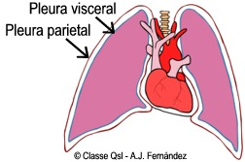
Pulmóns

Slide 41
Páx 53: 22,24

Slide 42
6. Funcionamento do aparello respiratorio
Diferenza entre ventilación e respiración celular
Que é a inspiración? Que sucede durante a mesma?
Que é a expiración? Que sucede durante a mesma?
Onde ten lugar o inercamvio de gases? Proceso de intercambio gaseoso. Que é a difusión simple?
Que é a hemoglobina?

Slide 43
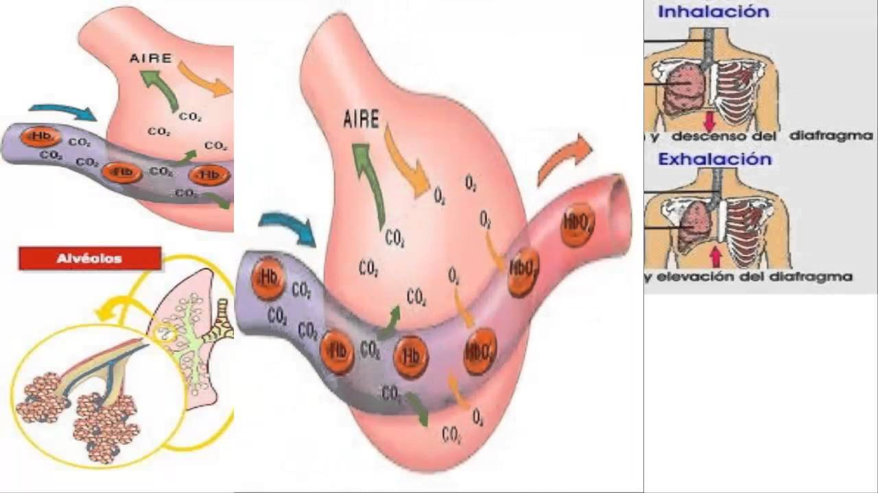
Intercambio gaseoso

Slide 44
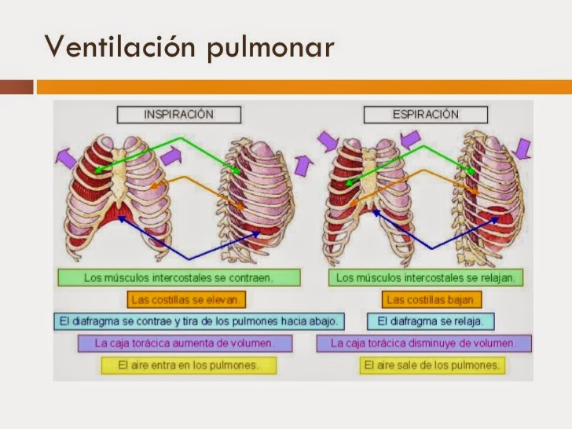

Slide 45
Páx 55: 31

Slide 46
7. Enfermidades do aparello respiratorio. Hábitos saudables
Farinxite e amigdalite
Pneunomía
Bronquite
Cancro de pulmón
Hábitos saudables

Slide 47
Páx 58: 35, 40, 41, 42

Slide 48
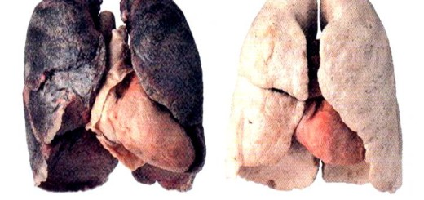
Algunhas enfermidades do respiratorio

Slide 49
Experimento cigarrillo en los pulmones
https://www.youtube.com/watch?v=cpJHvyJQdFg
https://www.youtube.com/watch?v=AxMDlJuW3SQ

